Slide 1
KÄRKIVIESTIT
Varautumisen väylä -hanke

Slide 2

Vapaalla sivistystyöllä on tärkeä rooli Suomen poikkeusoloihin varautumisessa
Jo yli 150 vuoden ajan vapaa sivistystyö on edistänyt kansalaisten sivistystä, demokratiaa, tasa-arvoa ja turvallisuutta.
Suomessa toimii 173 kansalaisopistoa, 73 kansanopistoa, 18 kesäyliopistoa, 11 opintokeskusta ja 9 urheiluopistoa. Vuosittain niiden koulutuksiin osallistuu noin 931 000 ihmistä eli 17 prosenttia Suomessa asuvista.
Vapaan sivistystyön koulutukset vahvistavat yhteiskunnan kriisinkestävyyttä tukemalla osaamista, osallisuutta ja luottamusta sekä edistämällä ihmisten kykyä toimia yhdessä ja osallistua yhteiskuntaan myös poikkeusoloissa.

Slide 3

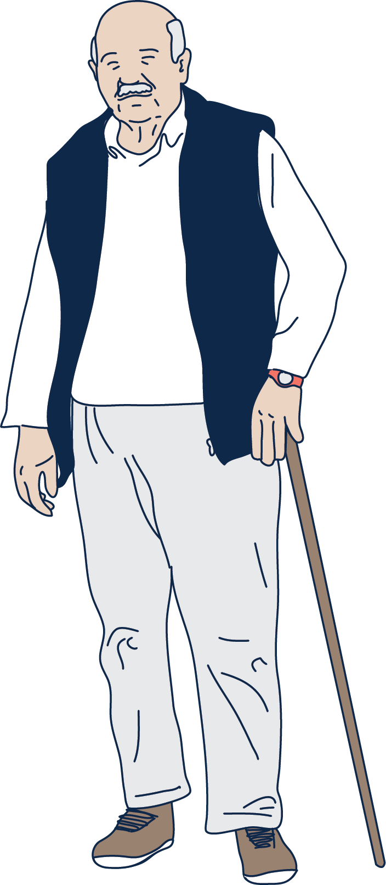

Ei tarvitse pelätä, kohdataan epävarmuudet yhdessä
Vapaa sivistystyö lievittää eri-ikäisten ja erilaisista taustoista tulevien ihmisten ahdistusta ja pelkoja tarjoamalla tietoja, taitoja ja mahdollisuuksia yhdessä tekemiseen ja uusien asioiden oppimiseen. Toiminta tavoittaa laajasti erilaisia kohderyhmiä, ja jokainen voi osallistua siihen omana itsenään.
Tuntemattomia ja pelottaviakin asioita kohdataan ja käsitellään turvallisessa ympäristössä joko osana muuta opetusta tai omilla kursseillaan niin, että ne muuttuvat ymmärrettäviksi. Samalla vahvistuvat ihmisten toimijuus, luottamus omiin kykyihin ja kokemus siitä, etteivät he jää kriiseissä yksin.

Slide 4
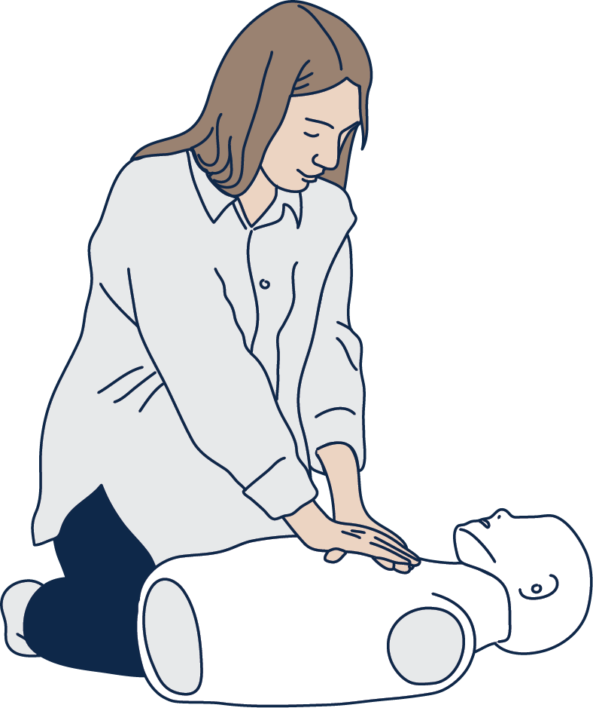
Tarjoamme osaamista, henkilöstöä ja infraa varautumiseen
Vapaan sivistystyön oppilaitokset kattavat koko manner-Suomen ja Ahvenanmaan. Niiden varautumisen osaajat, vapaaehtoinen henkilöstö ja opiskelijat voidaan joustavasti liittää osaksi paikallisia ja alueellisia valmius- ja varautumisverkostoja.
Oppilaitokset tarjoavat paikallisia ja turvallisia kohtaamispaikkoja, joissa voidaan harjoitella varautumistaitoja ja vahvistaa yhteisöllisyyttä. Kampusten infrastruktuuria voidaan suunnitella ja valmistella osaksi väestönsuojelun tarpeita viranomaisten tarpeiden mukaan, ja monet oppilaitokset ovat jo nyt mukana kuntien varautumis- ja valmiussuunnittelussa.

Slide 5

Vapaassa sivistystyössä varautuminen rakentuu yhteistyöllä
Vapaan sivistystyön oppilaitosverkosto on olemassa ja valmiina. Lähes 50 % oppilaitoksista on mukana henkiseen kriisinkestävyyteen ja varautumisen liittyvässä toiminnassa tiiviissä yhteistyössä järjestöjen kanssa (Varautumisen Väylä -kartoituskysely vapaan sivistystyön oppilaitoksille 2026).
Oppilaitosten järjestämää varautumisen koulutusta systematisoidaan ja kehitetään. Yhteistoimintaa järjestöjen, viranomaisten ja seurakuntien kanssa tiivistetään valtakunnalliselta tasolta alueelliselle ja erityisesti paikalliselle, kuntatasolle saakka kaikkialla Suomessa. Vapaa sivistystyö tuo yhteistyöhön pedagogisen osaamisen, yhteisöllisen oppimisen ja kyvyn tavoittaa erilaisia ihmisiä elämäntilanteesta riippumatta.

Slide 6
KIITOS!

